Slide 1
SWoPP 2015 BoF
名古屋大学 塩谷亮太

Slide 2
塩谷 亮太 （しおや りょうた）
所属：
名古屋大学 安藤研究室 助教
専門：
コンピュータ・アーキテクチャ

Slide 3
MICRO と言う国際会議に論文が採択
Shioya, R., Goshima, M., and Ando, H. : A Front-end Execution Architecture for High Energy Efficiency, IEEE/ACM International Symposium on Microarchitecture (MICRO 47), pp. 419 - 431 (2014)

Slide 4
もくじ
MICRO ってどんな会議？
FXA について
論文が通るまでの歴史

Slide 5
IEEE/ACM Int'l Symp. on Microarchitecture （MICRO）
アーキテクチャ分野のトップ・カンファレンスの１つ
長い歴史：2014年で47回目
前回は，イギリスのケンブリッジで開催
※写真は MICRO47 公式サイト（http://www.microarch.org/micro47/）より

Slide 6
MICRO ってどういう会議？
プロセッサのマイクロアーキテクチャが主題
プログラマから直接見えない内部の話
見える ： 命令セット
見えない： 命令の並び替え，分岐予などの投機

Slide 7
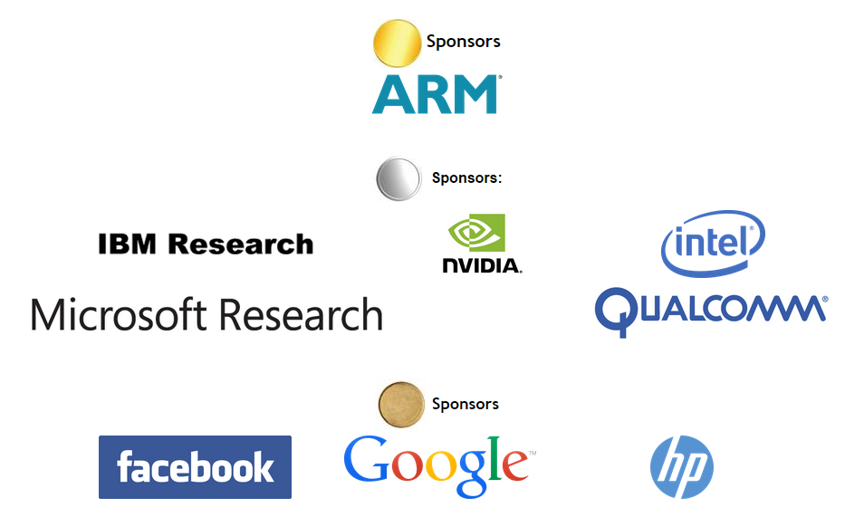
MICRO ってどういう会議？
…が，実際は割となんでもあり
3D Stacked DRAM, GPGPU, Mem. System, Security, Interconnects, Reliability, Fault Tolerance, Compilation and Code Generation
スポンサーの面々：
※ロゴは MICRO47 公式サイト（http://www.microarch.org/micro47/）より

Slide 8
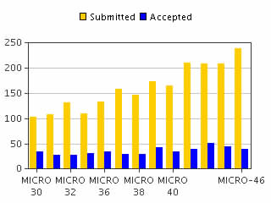
MICRO ってどういう会議？
むずかしい
最近は250本ぐらい投稿される
採択率は 10%台後半 ～ 20% ぐらい
※グラフは ACM のサイト（http://dl.acm.org/citation.cfm?id=2540708）より

Slide 9
もくじ
MICRO ってどんな会議？
FXA について
論文が通るまでの歴史

Slide 10
背景
OoO プロセッサは高性能だが，消費エネルギーが大きい
OoO 実行のための複雑な HW がエネルギーを消費
Issue Queue (IQ)，laod/store queue (LSQ)
モバイル環境でも OoO プロセッサが主流
iPhone6: Apple A8 (6-issue OoO processor)
バッテリーの制約があるので，より厳しい

Slide 11
Front-end Execution Architecture (FXA)
目的：
OoO プロセッサのエネルギー効率を上げる
アプローチ：
フロントエンドで命令を in-order に実行

Slide 12
通常の OoO プロセッサ
Conventional
Register File
Issue
Queue
FU
Fetch
Rename
FU
FU
動作：
フロントエンド（緑）で命令を取り込み，
Issue Queue と言うバッファに入れて待ち合わせ
Out-of-order に演算器に発行
問題：Issue Queue などがエネルギーを食う

Slide 13
Front-end Execution Architecture (FXA)
Conventional
Register File
Issue
Queue
FU
Fetch
Rename
FU
RF へのデータパスと演算器を フロントエンドに追加
issue queue を縮小
FU
FXA
Register File
Issue
Queue
FU
Fetch
Rename
FU
FU
IQ
FU
FU
バックエンドのFU を削減
FU
FU
FU

Slide 14
IXU と OXU
Conventional
Register File
Issue
Queue
FU
Fetch
Rename
FU
FU
FXA
Register File
Fetch
Rename
FU
FU
IQ
FU
FU
FU
In-order Ex. Unit(IXU)
OoO Ex. Unit(OXU)

Slide 15
FXA の基本的な動作
Register File
I₂
I₄
I₆
I₈
I₁₀
I₁₂
Fetch
I₀
Rename
FU
FU
IQ
FU
I₃
I₅
I₇
I₉
I₁₁
I₁₃
I₁
FU
FU
IXU
OXU
IXU はフロントエンドで命令を in-order に実行
RF からの読み出しと，IXU 内のバイパスにより実行できる場合
OXU へのフィルタとして動作
IXU は 50% 以上の命令を in-order に実行できる
性能を下げずにOXU を縮小して消費エネルギーを削減
IXU は OoO 実行のための HW がないので低消費エネルギー
IXU の追加により，消費エネルギーを増やさず性能向上

Slide 16
評価結果
最新の ARM big.LITTLE アーキテクチャと比較
ARM Cortex A-57 (big) とくらべて，
5.7% 高い IPC
17% 低い消費エネルギー
25% 高い性能エネルギー比 performance/energy ratio (PER)
ARM Cortex A-53 (little) とくらべて
27% 高い性能エネルギー比

Slide 17
もくじ
MICRO ってどんな会議？
FXA について
論文が通るまでの歴史

Slide 18
時を遡ること12年前…
2003年ごろ
フロントエンドで命令を実行するとなんか速くなることが発見される
そのころの話題
小泉内閣，狂牛病，イラク戦争
Pentium M，Athlon64，地球シミュレータ
【悲報】塩谷氏，2回目の留年が決定 なお仕送りは打ち切られたもよう

Slide 19
フロントエンド実行の歴史
2004 ARC 研究会 「フロントエンド実行」
2004 ARC 研究会 「フロントエンド実行によるプリロードの提案」

Slide 20
2005年 ごろ
同期のH井くん「横に並べるとパイプが短くなっていいきがする」 五島「一理ある」
IXU
IXU
OXU
OXU
五島「これ何かいい名前ないかね？」
入江「この形はツインテールですよー！」
ツインテール・アーキテクチャ誕生の瞬間である

Slide 21
2006年ぐらい
後輩のH尾くんが引き継ぐ
意味不明にネガティブ
「俺がこのアーキテクチャがだめなことを証明して やりますよ」
「超困ってるんですけど，なんか性能すごい 上がっちゃうんですよ」

Slide 22
フロントエンド実行の歴史
2004 ARC 研究会 「フロントエンド実行」
2004 ARC 研究会 「フロントエンド実行によるプリロードの提案」
2006 ARC 研究会 「ツインテール・アーキテクチャ」
2007 SACSIS 「ツインテール・アーキテクチャ」
2007 ARC 研究会 「ツインテール・アーキテクチャの改良」
2008 ARC 研究会 「ツインテール・アーキテクチャの評価」
これ以降，しばらく放置に

Slide 23
2012年ごろ
塩谷「ツインテールのあれは本当すごいと思うので， こっちで続きやってもいいすかね？」
五島「いいんじゃね」
研究再開
全部実装しなおして性能とエネルギーをはかった
細かいところも色々考えた

Slide 24
真面目に色々かんがえた結果，
そもそもツインテール式はダメなことが判明
横に並べると，お互いの通信や制御がえぐい
大体そもそも，ここが短くなっても，あまり嬉しくない
IXU
IXU
OXU
OXU

Slide 25
フロントエンド実行の歴史
2004 ARC 研究会 「フロントエンド実行」
2004 ARC 研究会 「フロントエンド実行によるプリロードの提案」
2006 ARC 研究会 「ツインテール・アーキテクチャ」
2007 SACSIS 「ツインテール・アーキテクチャ」
2007 ARC 研究会 「ツインテール・アーキテクチャの改良」
2008 ARC 研究会 「ツインテール・アーキテクチャの評価」
2013 ARC 研究会 「フロントエンドで命令を実行するプロセッサにおけるエネルギー 効率の評価」
佐藤寿倫先生のコメント 「なんで墓の下からゾンビを掘り起こしてきたの？」

Slide 26
2013 年
HPCA へ
Reject ：4(weak accept)×2，3(weak reject)×2，2(reject)×2
動作の論理的にまずい点をつかれる
ベースラインの想定が古い
追加した IXU のオーバーヘッドの見積もり
インクリメンタルとは誰にも言われなかった
手応えは感じる

Slide 27
2014 年
リバイズしたものを MICRO に投稿
指摘された事項などに地道に対処
Accept！
5(strong accept) × 1
4(accept) × 2
3(weak accept) × 3

Slide 28
フロントエンド実行の歴史 [完]
2004 ARC 研究会 「フロントエンド実行」
2004 ARC 研究会 「フロントエンド実行によるプリロードの提案」
2006 ARC 研究会 「ツインテール・アーキテクチャ」
2007 SACSIS 「ツインテール・アーキテクチャ」
2007 ARC 研究会 「ツインテール・アーキテクチャの改良」
2008 ARC 研究会 「ツインテール・アーキテクチャの評価」
2013 ARC 研究会 「フロントエンドで命令を実行するプロセッサにおけるエネルギー 効率の評価」
2014 MICRO 「A Front-end Execution Architecture for High Energy Efficiency」

Slide 29
採録の勝因：以下が一定の水準に達した
新規性
採録決定後の，委員会からのコメント（訳）：
「概ねみんなこの論文は気に入っとる」 「たしかに一部実装を気にしてる人もおったんや」 「でもまぁこれ新しいし採録！てなったんやわ」
「in-order と out-o-order のハイブリッドは流行りのネタやね」
（こちとら10年前からやっとる
きちんと書けた

Slide 30
塩谷の勝因：
塩谷の勝因：他人のふんどしで相撲をとった
五島先生
そもそものアイデアを考えた
安藤先生
論理的な緻密さ
粘り強い直し
しかし，塩谷としては目的は達成

Slide 31
研究再開した時の状況
MICRO は1回通した
Register Cache System for not Latency Purpose (2010)
アイデアは主に自分で考えた（修論）
しかし，自力で全く書けていない
イントロのストーリー
問題のとりあげかた，モチベーション
どう説明するか
何とどう比較して，何をどう強調するか
モデル，数字，測定結果

Slide 32
今回の目標と結果
目標：大筋を自分で考えて書いて通す
アイデアは今回はおいておく
結果：
前よりはある程度自分で書けたと思う
言われてやってたなりに経験値はたまってた
相当回数落ちてきて直してきたのは意味があった
今後はもっと自力でできるようになりたい
ゆくゆくは全部自力で

Slide 33
まとめ
MICRO とは？
コンピュータ・アーキテクチャ関係は割となんでもあり
結構むずかしい
FXA について
フロントエンドで命令を in-order に実行
OoO プロセッサのエネルギー効率を大きく改善
FXA の歴史
いろいろあった
これからもがんばりたい

